Slide 1

第3章
JSP基础

Slide 2
目标
了解JSP的概念及特点
理解JSP和Servlet的区别与联系
理解JSP的执行过程及原理
掌握JSP页面的常用元素
熟练使用JSP声明
熟练使用JSP表达式
熟练使用JSP脚本
-<number>-

Slide 3
JSP简介
JSP（Java Server Page）是由Sun公司倡导、多家公司参与编写的一种动态网页技术标准。JSP是Servlet的扩展，与Servlet一样，JSP是一种基于Java的服务器端技术，其目的是简化建立和管理动态网站的工作
JSP特点：
  简单快捷
  动态内容的生成和显示相分离
  组件重用
  易于部署、升级和维护
-<number>-

Slide 4
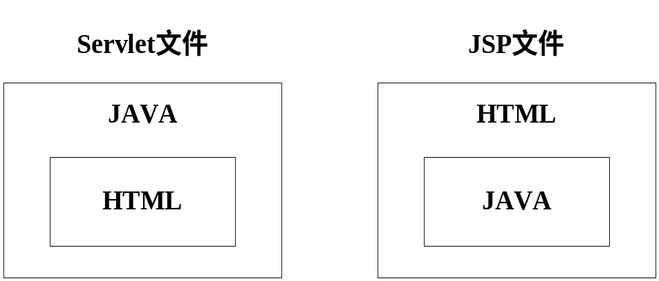
JSP与Servlet的比较
JSP与Servlet的比较如下：
  JSP是一种服务器端脚本语言，它降低了Servlet的使用难度。JSP在本质上就是Servlet 。
  JSP提供了Servlet能够实现的所有功能，实际上JSP是首先被翻译成Servlet后才编译并运行的，所以JSP几乎拥有Servlet的所有优点。
  与Servlet相比，JSP更加适合制作动态页面，因为单纯使用Servlet开发动态页面是相当繁琐的。
  JSP和Servlet的区别如下图所示：
可以这样理解，Servlet是在Java中嵌入了HTML，而JSP是在HTML中嵌入了Java
-<number>-

Slide 5
第一个JSP程序
示例 3.1 showTime.jsp
<%@ page language="java" contentType="text/html; charset=GBK"%>
<html>
<head>
<title>第一个JSP页面</title>
</head>
<body>
<h1 align="center">欢迎！</h1>
<%
java.util.Date now = new java.util.Date();
out.println("当前时间是：" + now);
%>
</body>
</html>
上述代码使用“<% %>”声明了一段Java脚本，其中新建了一个Date对象用来封装系统当前时间，然后使用out对象在页面中输出时间。
-<number>-

Slide 6
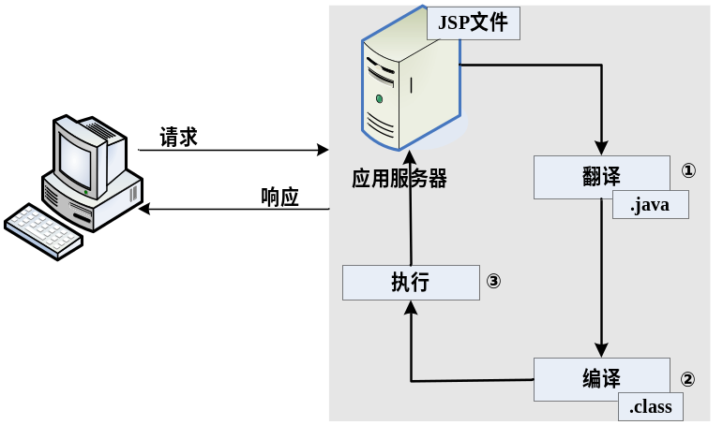
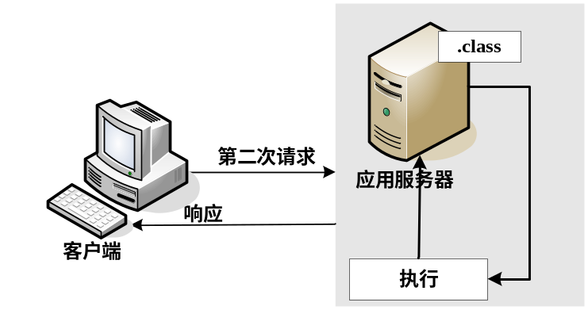
JSP执行原理
JSP执行原理：
  客户端发出请求（request）；
  容器接收到请求后检索对应的JSP页面，如果该JSP页面是第一次被请求，则容器将其翻译成一个Java文件，即Servlet；
  容器将翻译后的Servlet源代码编译形成字节码，即.class文件，并加载到内存执行；
  最后把执行结果即响应（response）发送回客户端。
JSP再次执行原理：
  当这个JSP页面再次被请求时，只要该JSP文件没有发生过改动，JSP容器就直接调用已装载的字节码文件，而不会再执行翻译和编译步骤，这样大大提高了服务器性能。
-<number>-

Slide 7
JSP基本结构
JSP文件由6类基本元素组成
  JSP指令
  JSP声明
  JSP表达式
  JSP脚本
  JSP动作
  JSP注释
-<number>-

Slide 8
JSP指令
  JSP指令用来向JSP容器提供编译信息
常用的指令：
  page指令
  include指令
  taglib指令
page指令简单用法：
  language属性用来设置JSP页面的脚本语言，目前此属性值只能是“java”；
  contentType属性用来设置页面类型及编码，“text/html; charset=gbk”指明了JSP页面文本是html格式并且采用GBK中文字符集。
<%@ 指令名 属性="值" 属性="值"%>
<%@ page language="java" contentType="text/html; charset=gbk"%>
-<number>-

Slide 9
JSP声明
JSP声明用于在JSP页面中定义变量和方法
  JSP声明通过“<%! %>”定义。
  一个JSP页面可以有多个声明，并且每个声明中可以同时定义多个变量或方法。每个JSP声明只在当前JSP页面中有效。
  JSP声明的语法格式如下：
示例代码
<%! 声明的内容 %>
<%!
//全局方法和变量
private String str = "全局变量";
void setStrParam(String param) {
str = param;
}
%>
JSP会被翻译成Servlet，而JSP声明中的变量和方法实际上就是定义在翻译成的Servlet中的，所以本质上就是类的属性和方法
-<number>-

Slide 10
JSP表达式
JSP表达式用于将Java表达式的运行结果输出在页面中
  JSP表达式通过“<%= %>”定义。
  在JSP表达式中可以包含任何一个有效的Java表达式。当请求JSP页面时，表达式会被运行并将结果转化成字符串插入到该表达式所在的位置上 。
  JSP表达式的语法格式如下：
示例代码
示例：3.2 max.jsp
<%=表达式%>
表达式后不能加分号;
%和=之间不能有空格。
<%=1+1%>
-<number>-

Slide 11
JSP脚本
JSP脚本用于在JSP页面中插入Java代码
  JSP脚本通过“<%”和“%>”定义 。
  JSP脚本在服务器端执行，当JSP页面被请求时，页面上的JSP脚本会从上到下依次执行。
  JSP脚本的语法格式如下：
示例代码
示例：3.3 number.jsp
<% Java代码 %>
<%
java.util.Date now = new java.util.Date();
out.println("当前时间是：" + now);
%>
-<number>-

Slide 12
JSP动作标签和JSP注释
JSP中可以使用内置的动作标签实现一些常见的特定功能
  JSP动作的语法格式如下：
示例代码
JSP注释
  在JSP页面中可以使用“<%-- --%>”的方式来注释
  服务器编译JSP时会忽略“<%--”和“--%>”之间的内容，所以生成的注释在客户端是看不到的
  JSP注释的语法格式如下 ：
示例：3.4 color.jsp
<jsp:动作名> </jsp:动作名>
<jsp:include page="welcome.jsp"></jsp:include>
<%--注释内容--%>
除了上述JSP特有的注释方式外，在JSP页面中还可以使用HTML的注释，即“<!-- -->”
-<number>-

Slide 13
小结
JSP是一种在HTML中嵌入Java代码的动态网页技术
与Servlet相比，JSP更偏重于将数据展示在HTML中，更适合制作动态页面
JSP的执行过程需要经过翻译、编译、执行三个步骤
JSP页面的构成元素有指令、声明、表达式、脚本、动作标签和注释
JSP指令用来向JSP容器提供编译信息
JSP声明用于在JSP中定义变量和方法
JSP表达式用于将Java表达式的运行结果输出在页面中
JSP脚本用于在JSP页面中插入Java代码
JSP提供了很多动作标签实现特定的功能
-<number>-

